Slide 1



Интенсив
20.07-22.07
Университет
искусственного
интеллекта
Занятие №3
Обработка временных рядов
Распознавание речи
Сегментация изображений

Slide 2

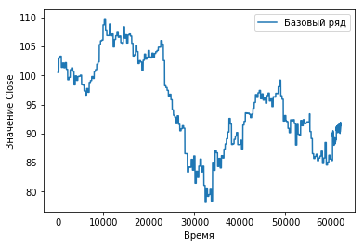
Пример временного ряда

Slide 3
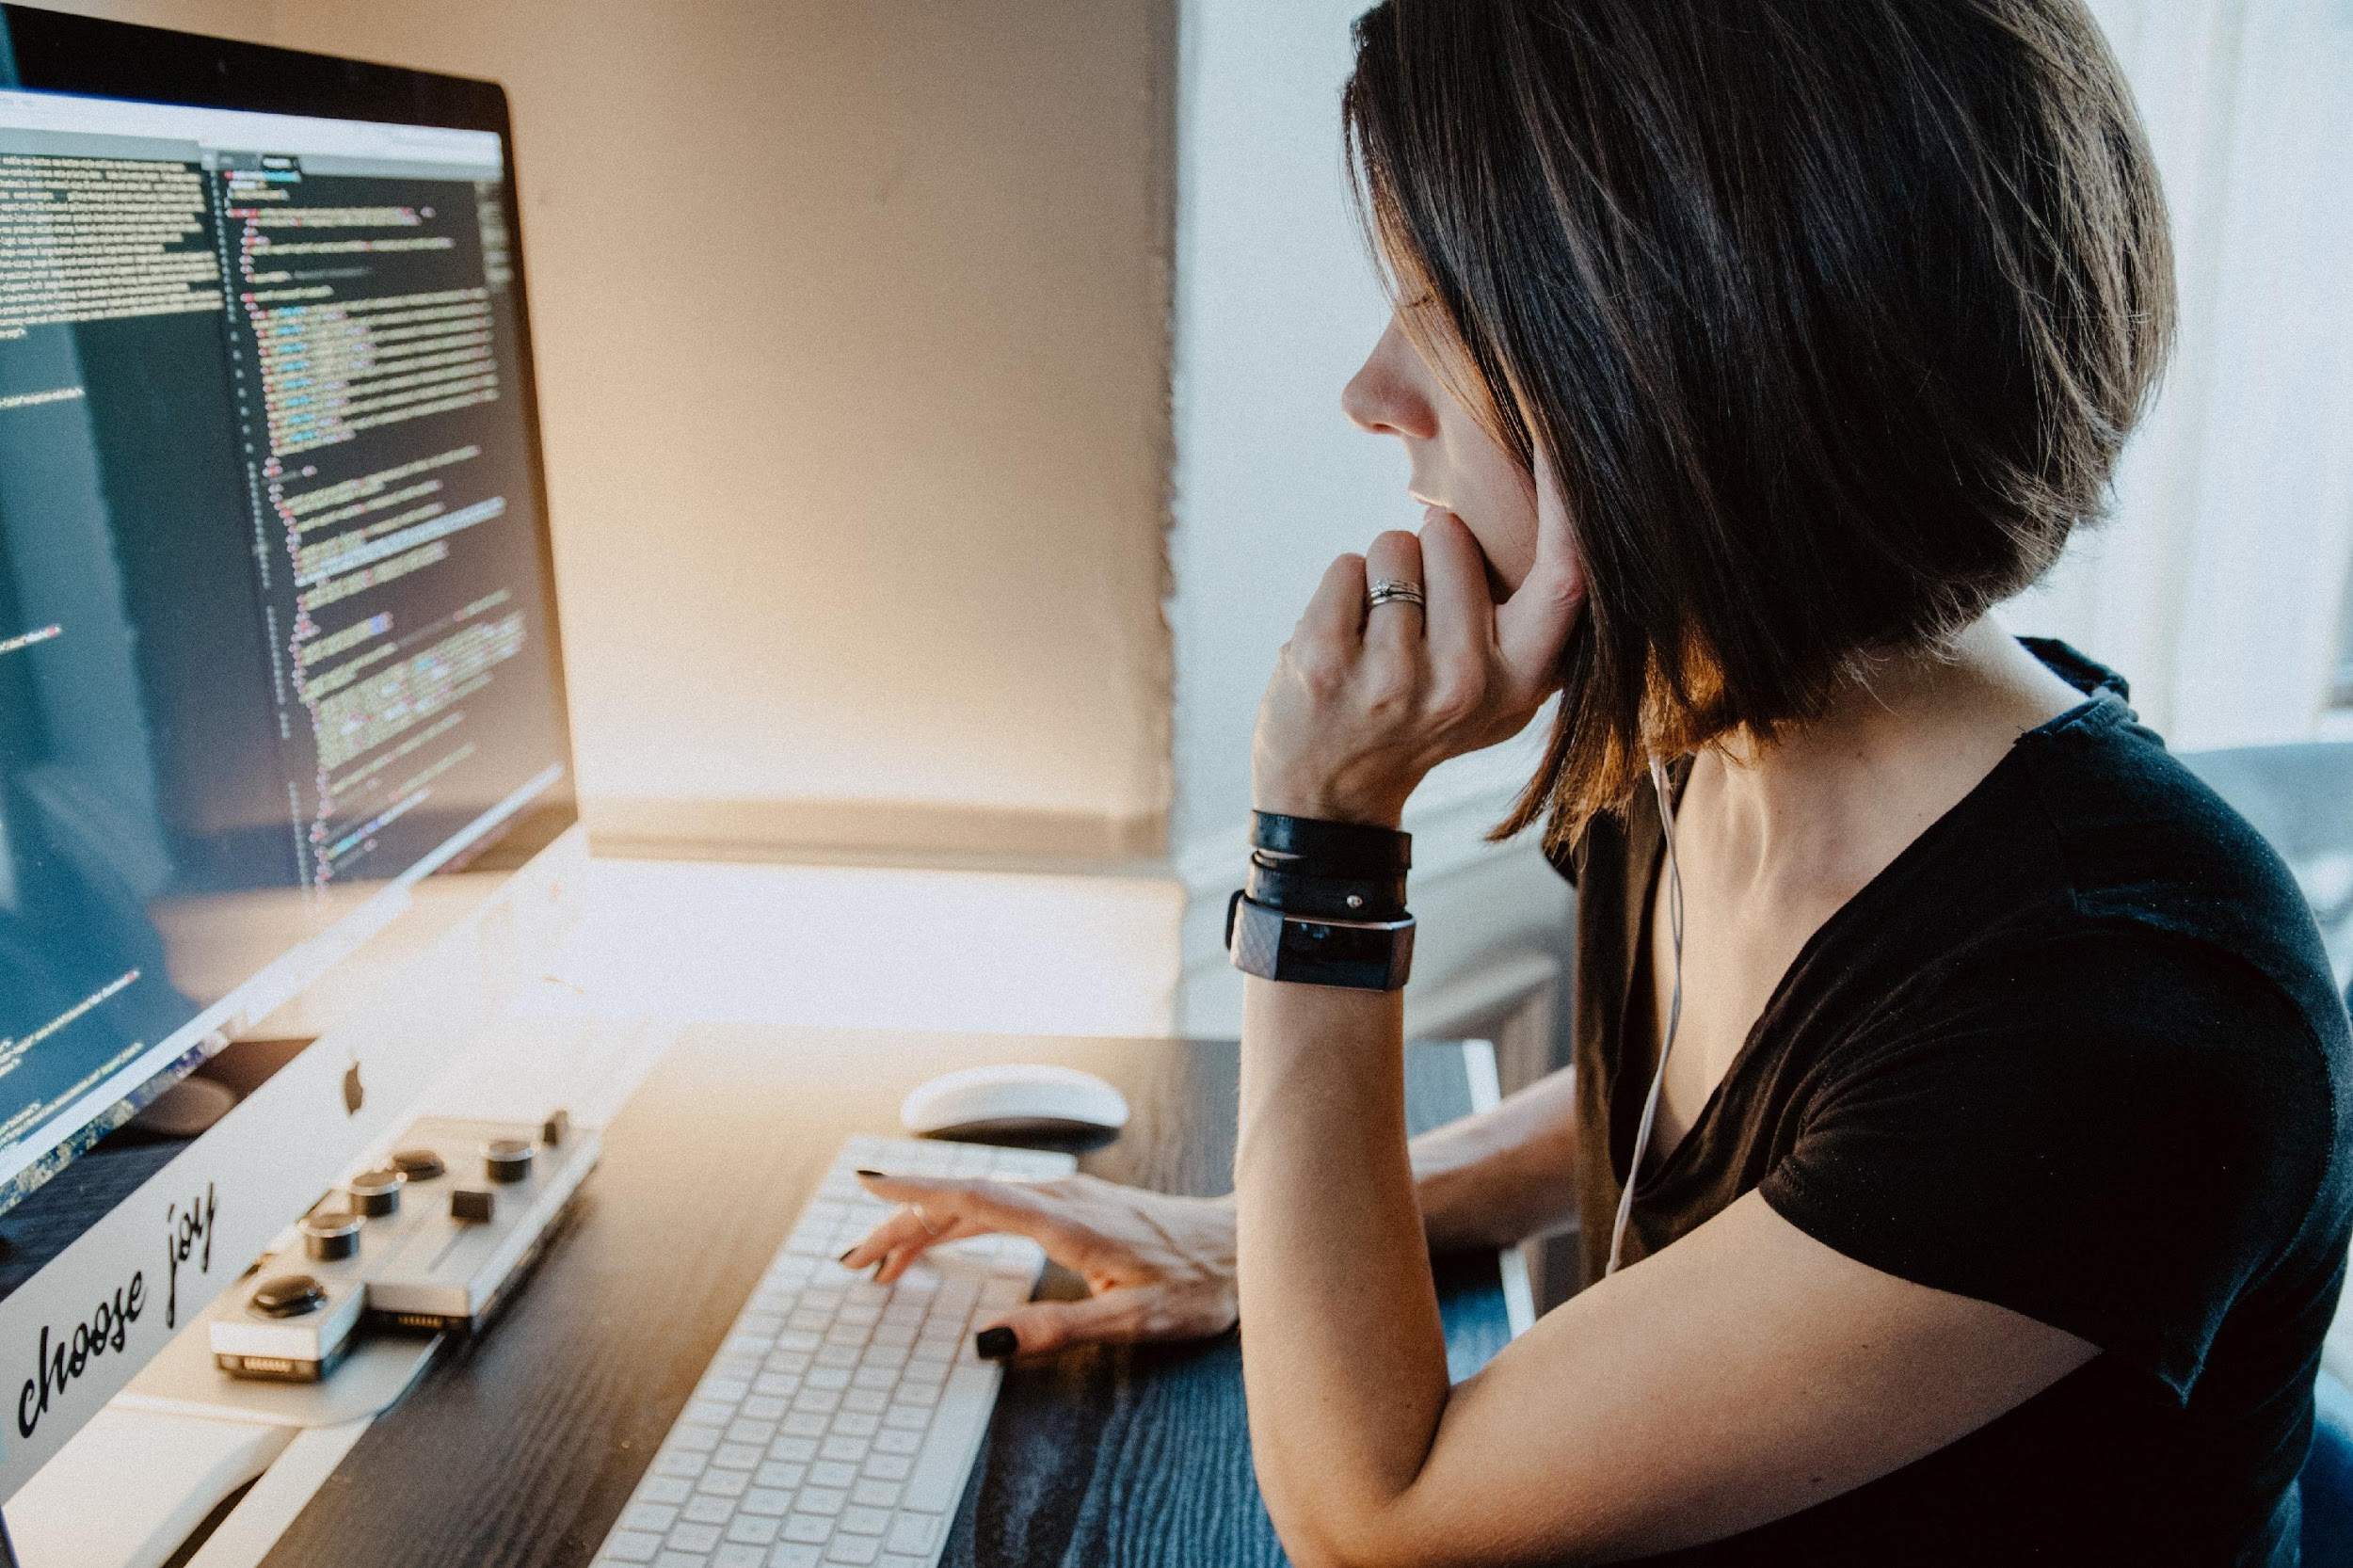
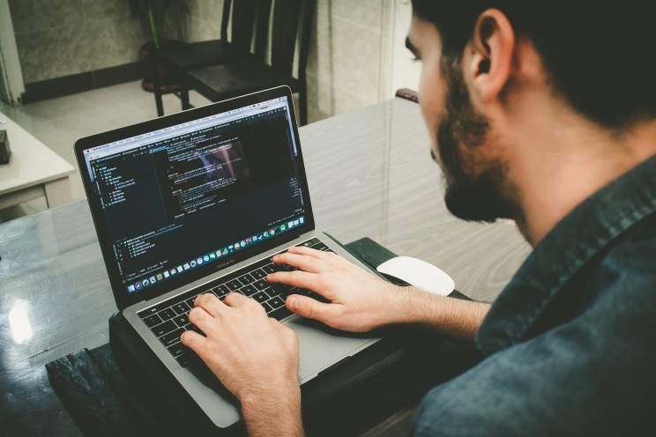
Временные ряды
Финансовые данные
Биометрические данные
Производственные процессы
Прогноз погоды
Аудио
Видео

Slide 4



Создание выборки

Slide 5
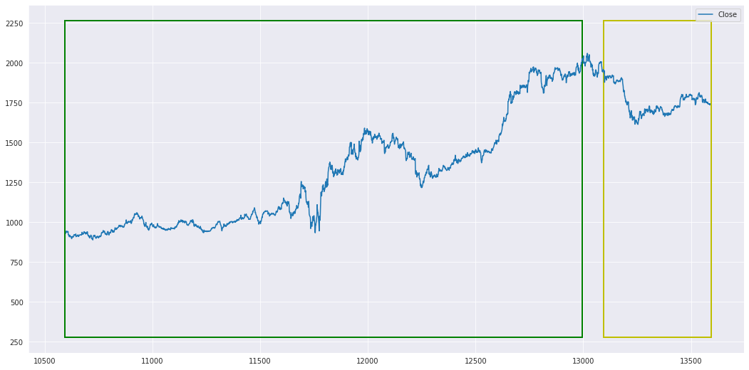
Обучающая и тестовая выборки

Slide 6

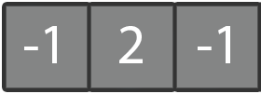

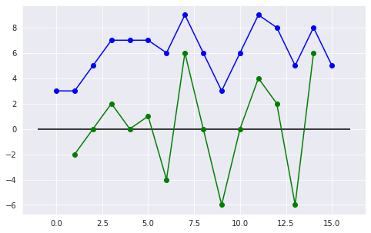



Сверточный1D
Ядро свертки:
[3 3 5] & [-1 2 -1] = 3*(-1) + 3*2 + 5*(-1)= -2
[7 7 7] & [-1 2 -1] = 7*(-1) + 7*2 + 7*(-1)= 0
[6 3 6] & [-1 2 -1] = 6*(-1) + 3*2 + 6*(-1)= -6
[5 8 5] & [-1 2 -1] = 5*(-1) + 8*2 + 5*(-1)= 6

Slide 7
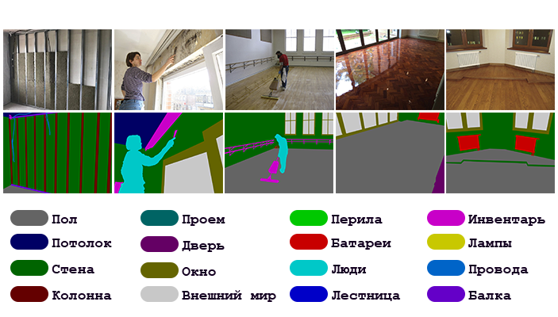
Сегментация изображений

Slide 8
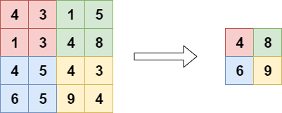
МаксПуллинг2D
Слой МаксПуллинг2D осуществляет операцию сжатия (уменьшения размеров) изображения путем выбора максимального значения в блоке пикселей
Карта признаков
Новая карта признаков
Сжатие

Slide 9






МаксПуллинг2D
Исходное изображение
МаксПуллинг2D(2,2)
МаксПуллинг2D(4,4)
МаксПуллинг2D(8,8)
МаксПуллинг2D(16,16)
МаксПуллинг2D(32,32)

Slide 10
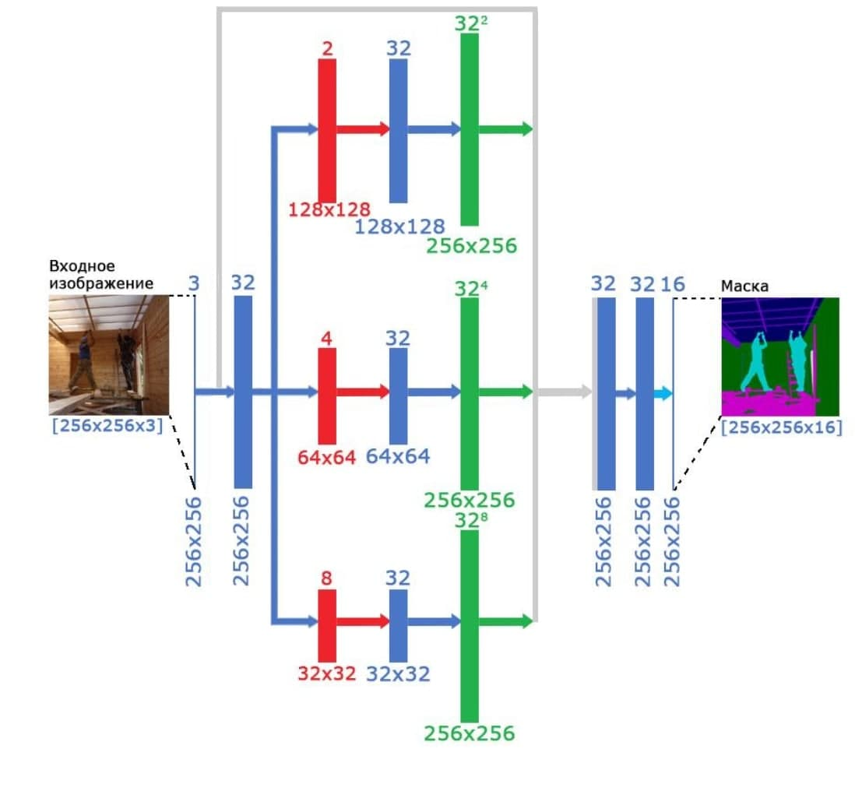
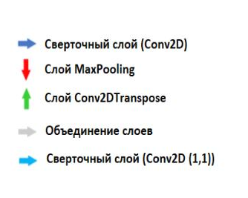
PSP
-
Net

Slide 11
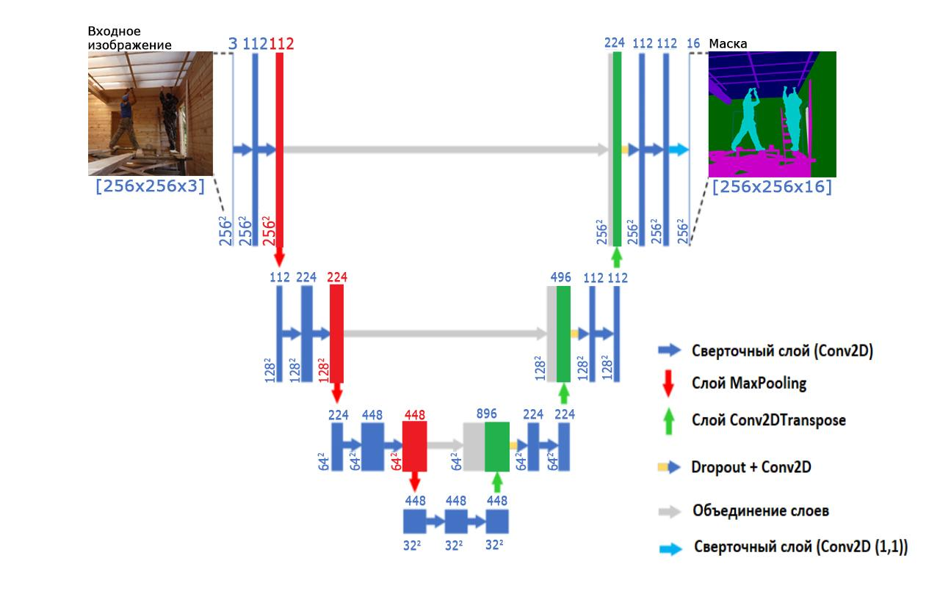
U
-
Net

Slide 12
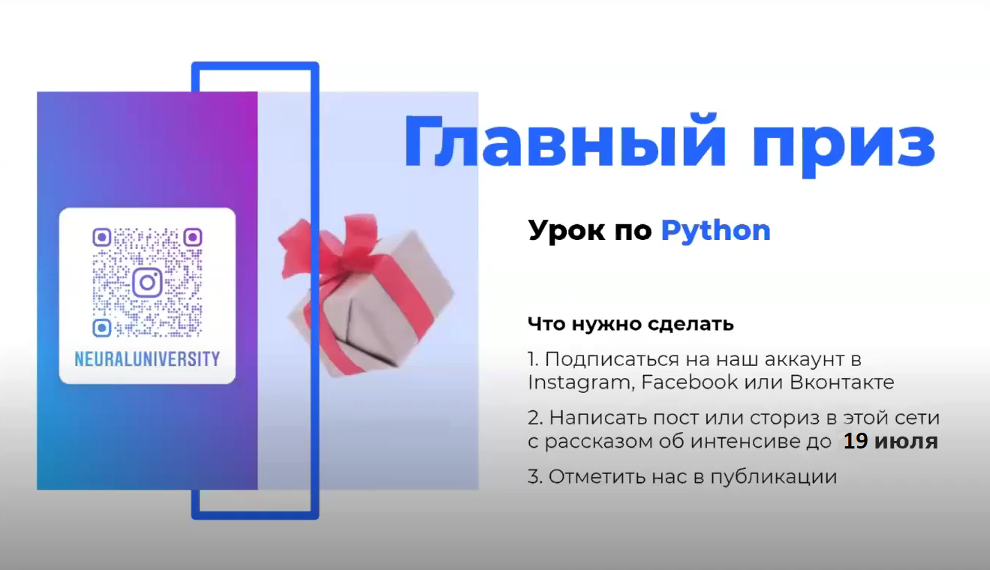

Slide 13
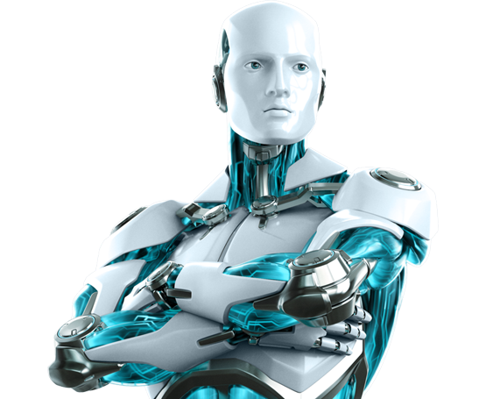

Спасибо
за внимание

